Slide 1
Marketing comportamentale

Slide 2



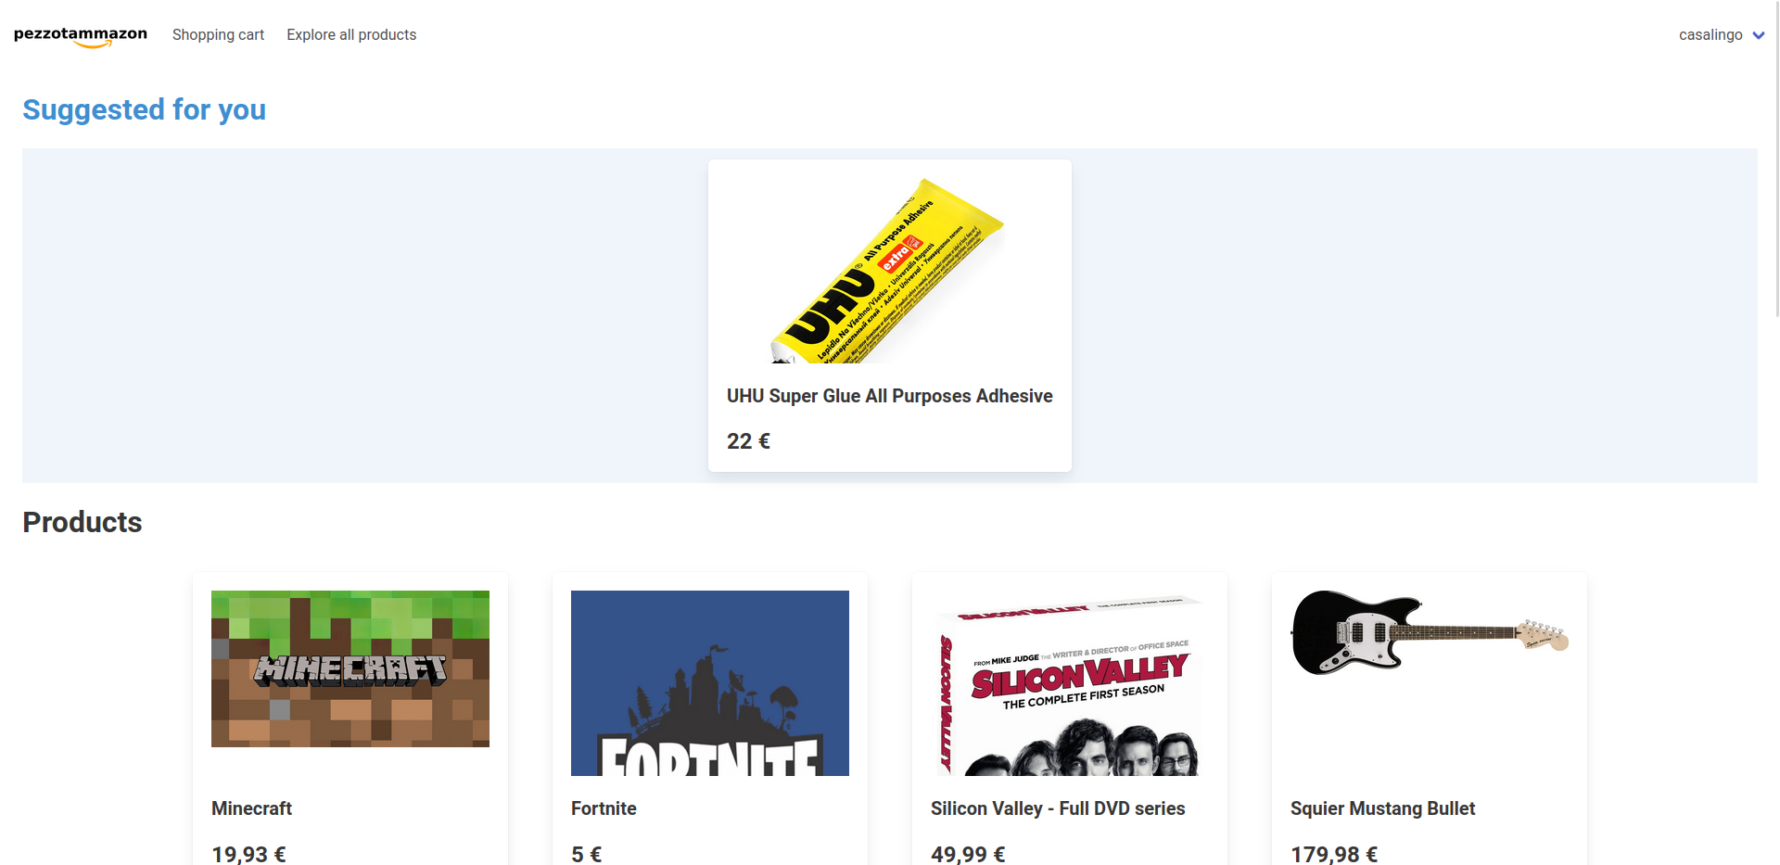
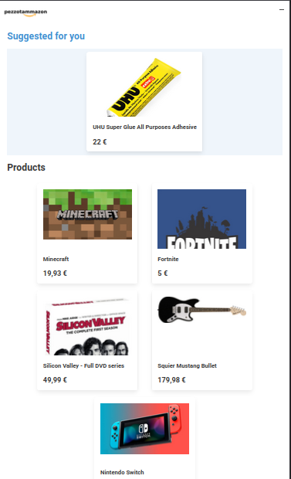
Una semplice piattaforma e-commerce scritta in Java

Slide 3
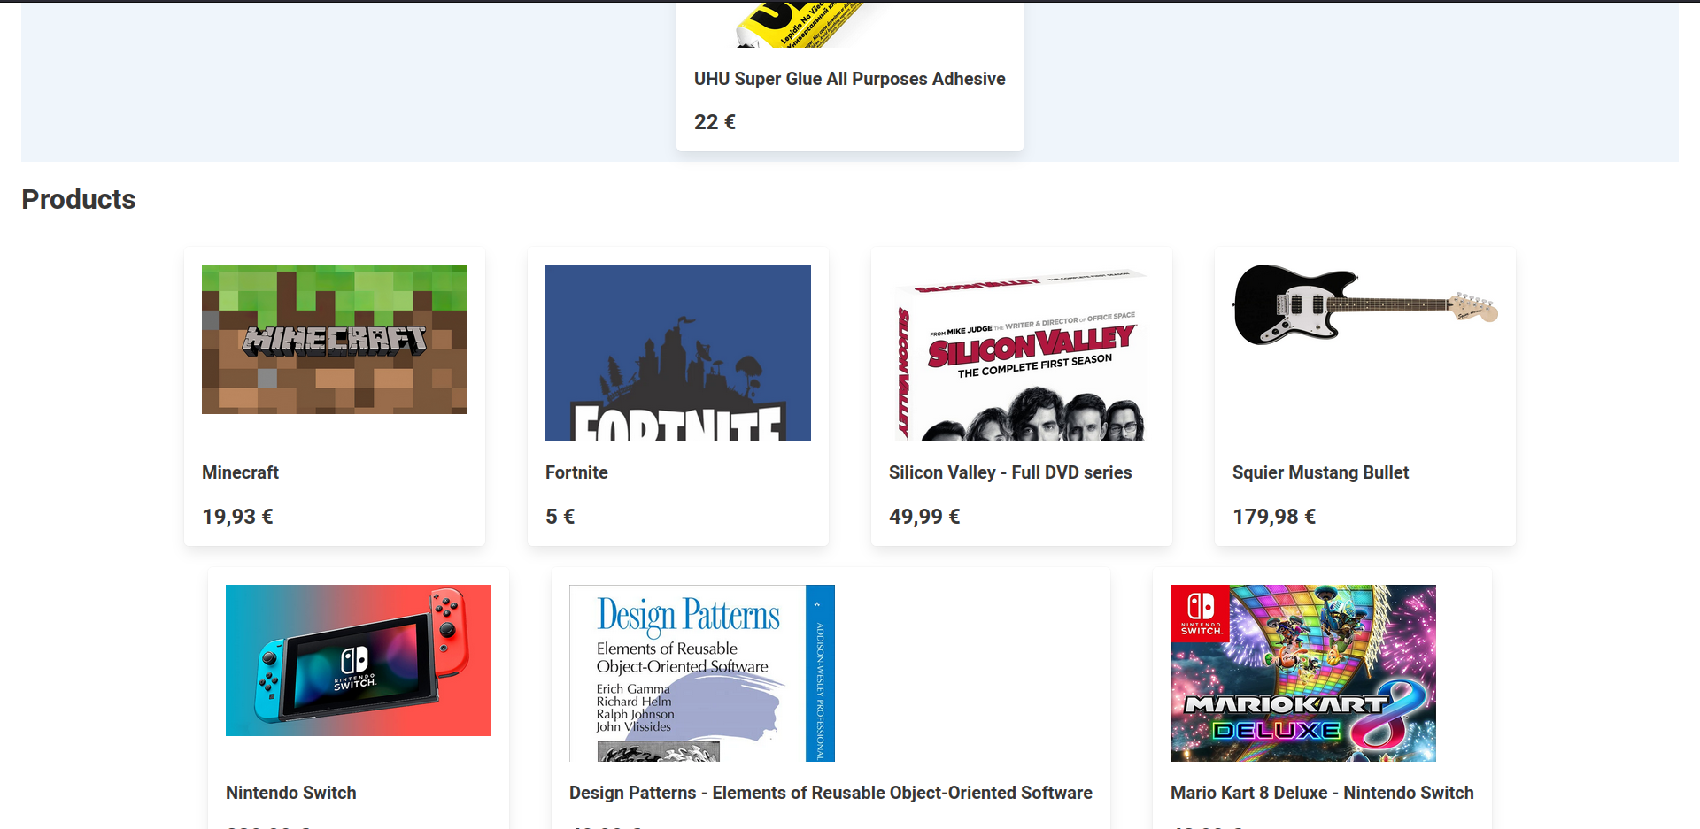
Funzionalità: cliente
Visualizzazione dei prodotti venduti sulla piattaforma

Slide 4
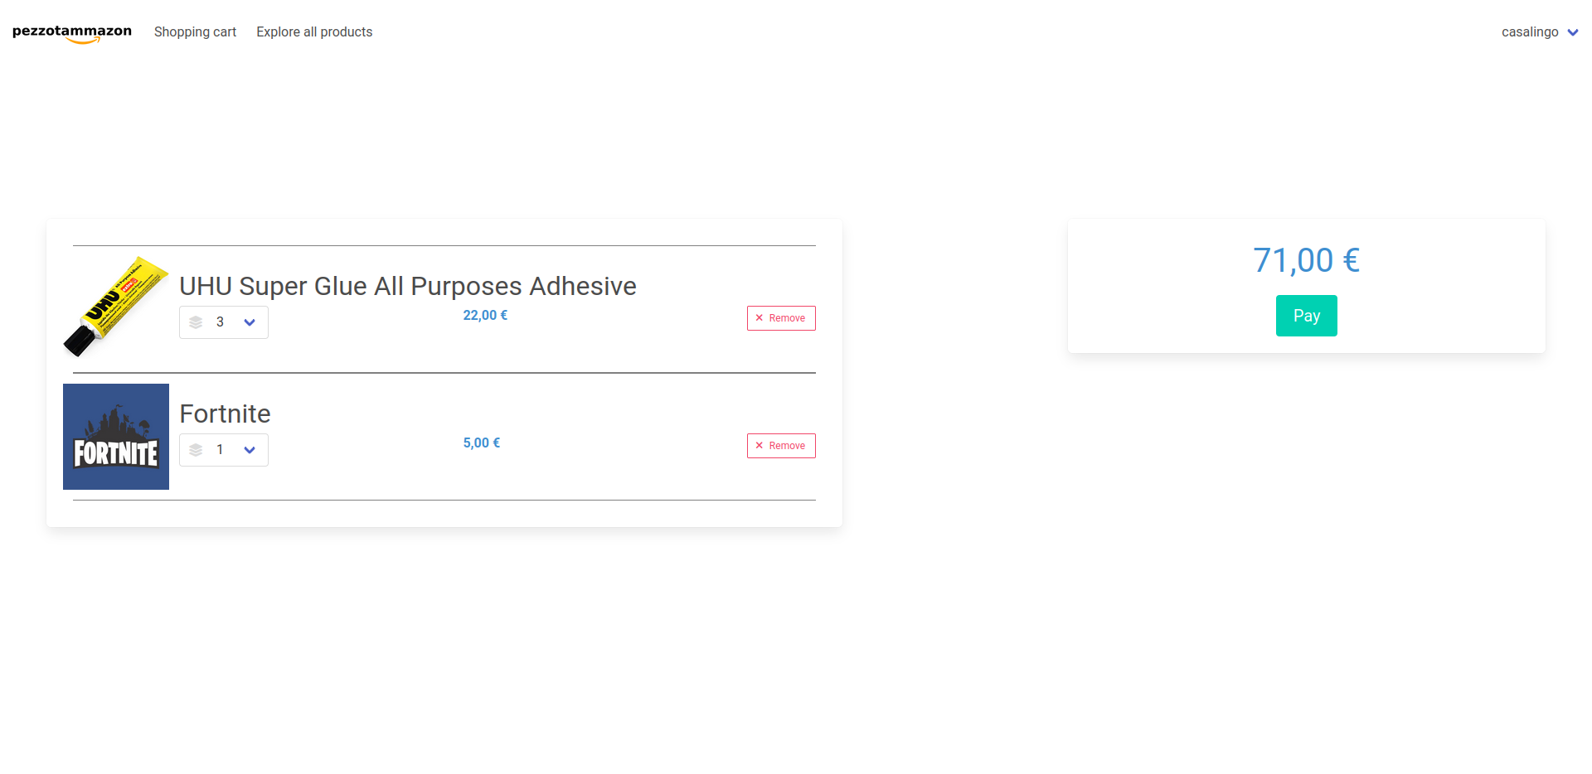
Funzionalità: cliente
Acquisto e pagamento dei prodotti

Slide 5
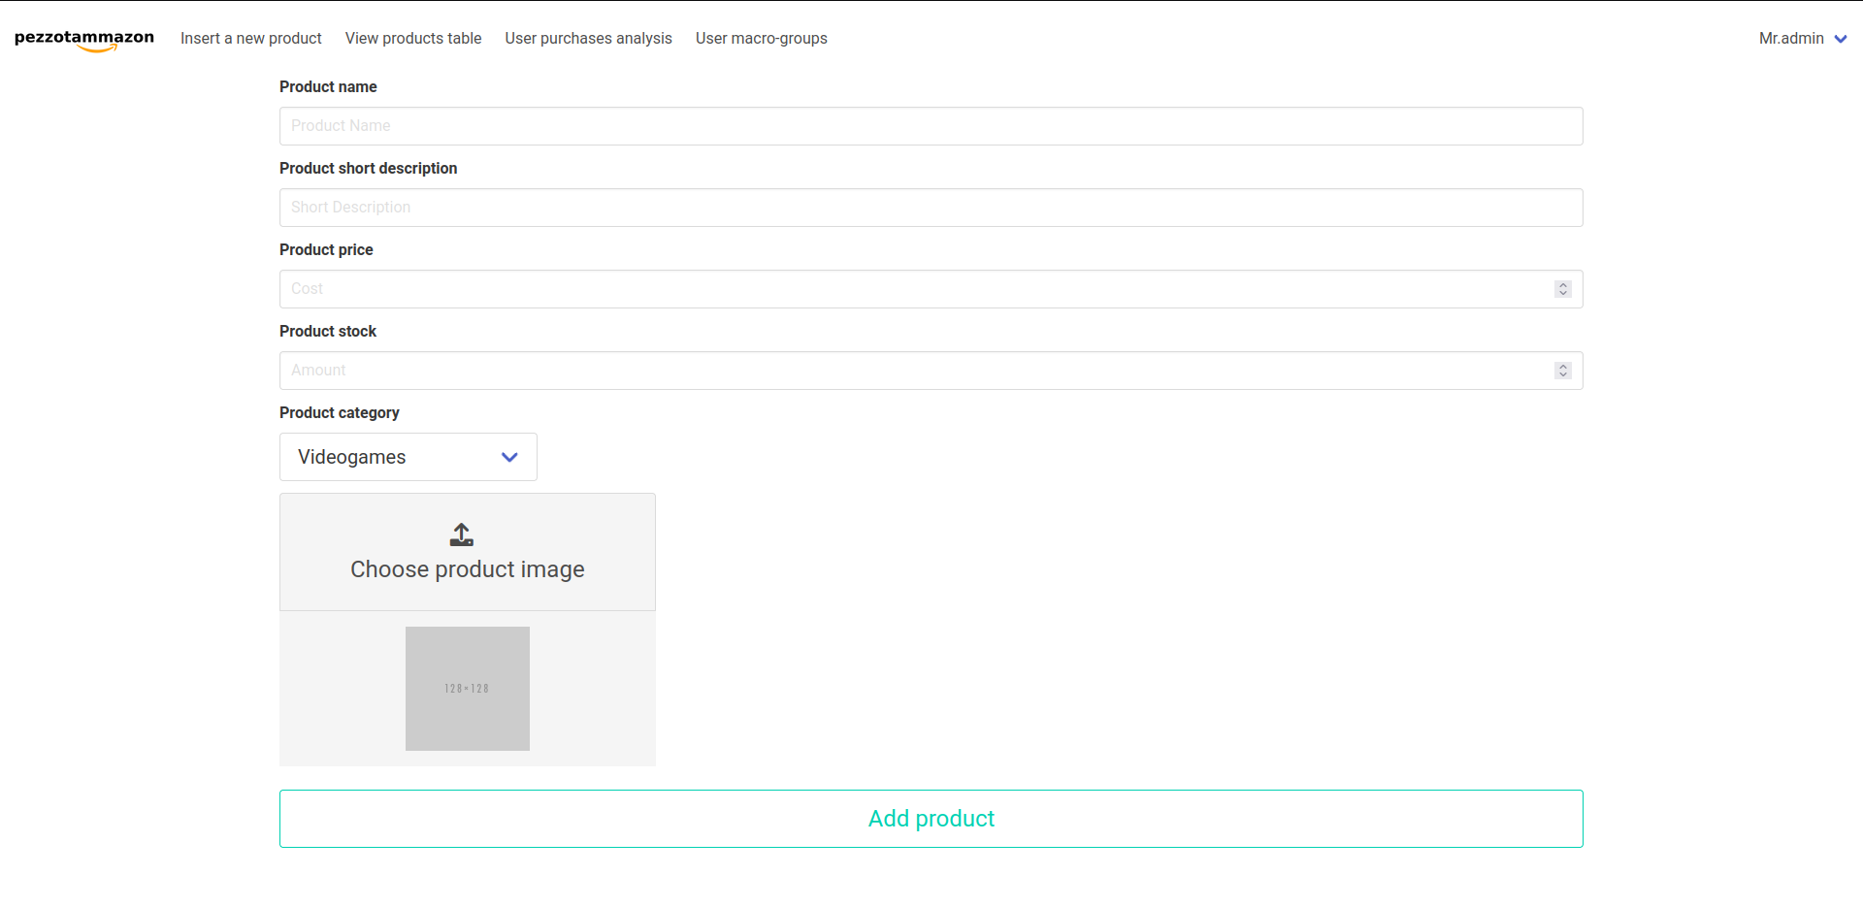
Funzionalità: amministratore
Inserimento e rimozione di prodotti

Slide 6
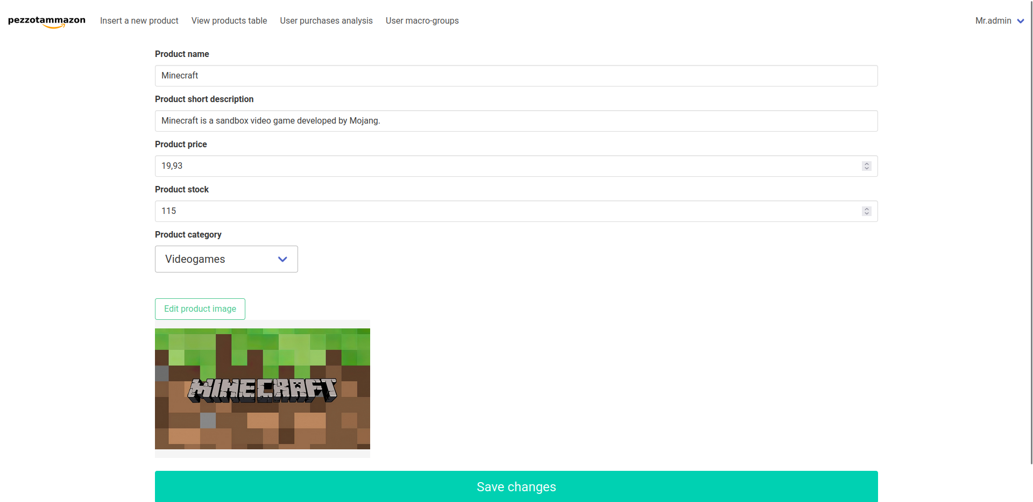
Funzionalità: amministratore
Modifica delle informazioni dei prodotti esistenti

Slide 7
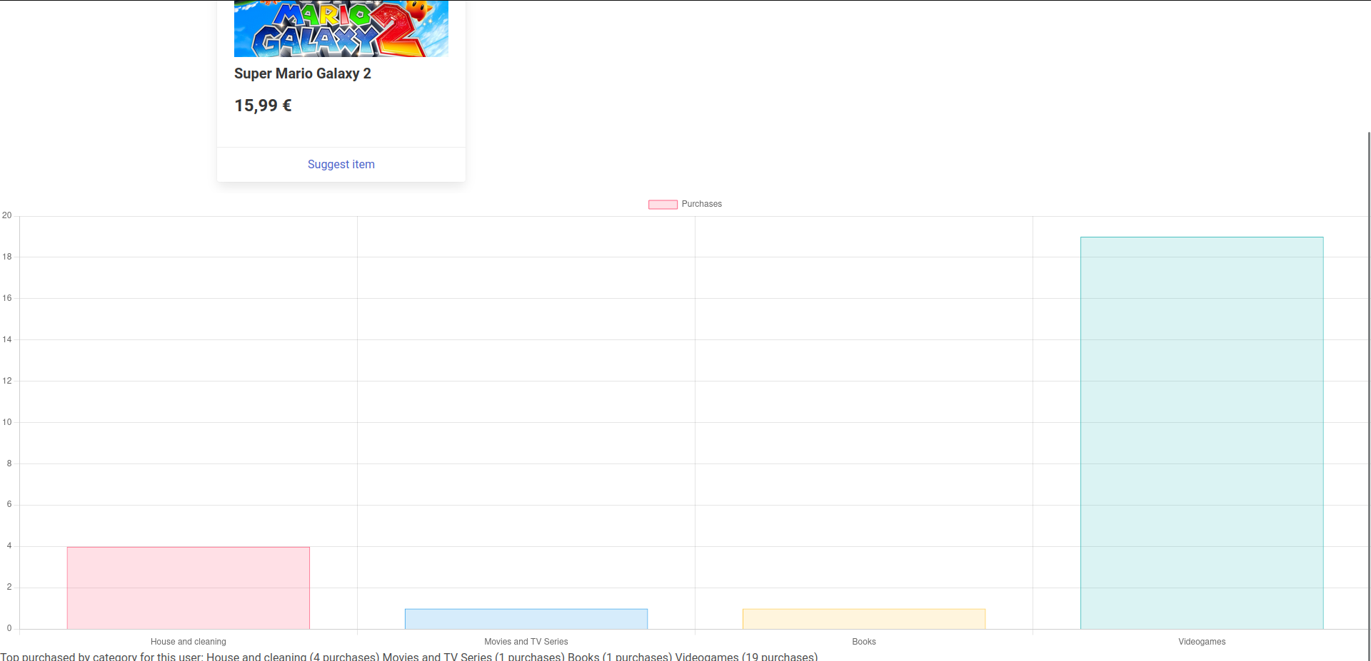
Funzionalità: amministratore
Informazioni di analisi sugli acquisti degli utenti

Slide 8
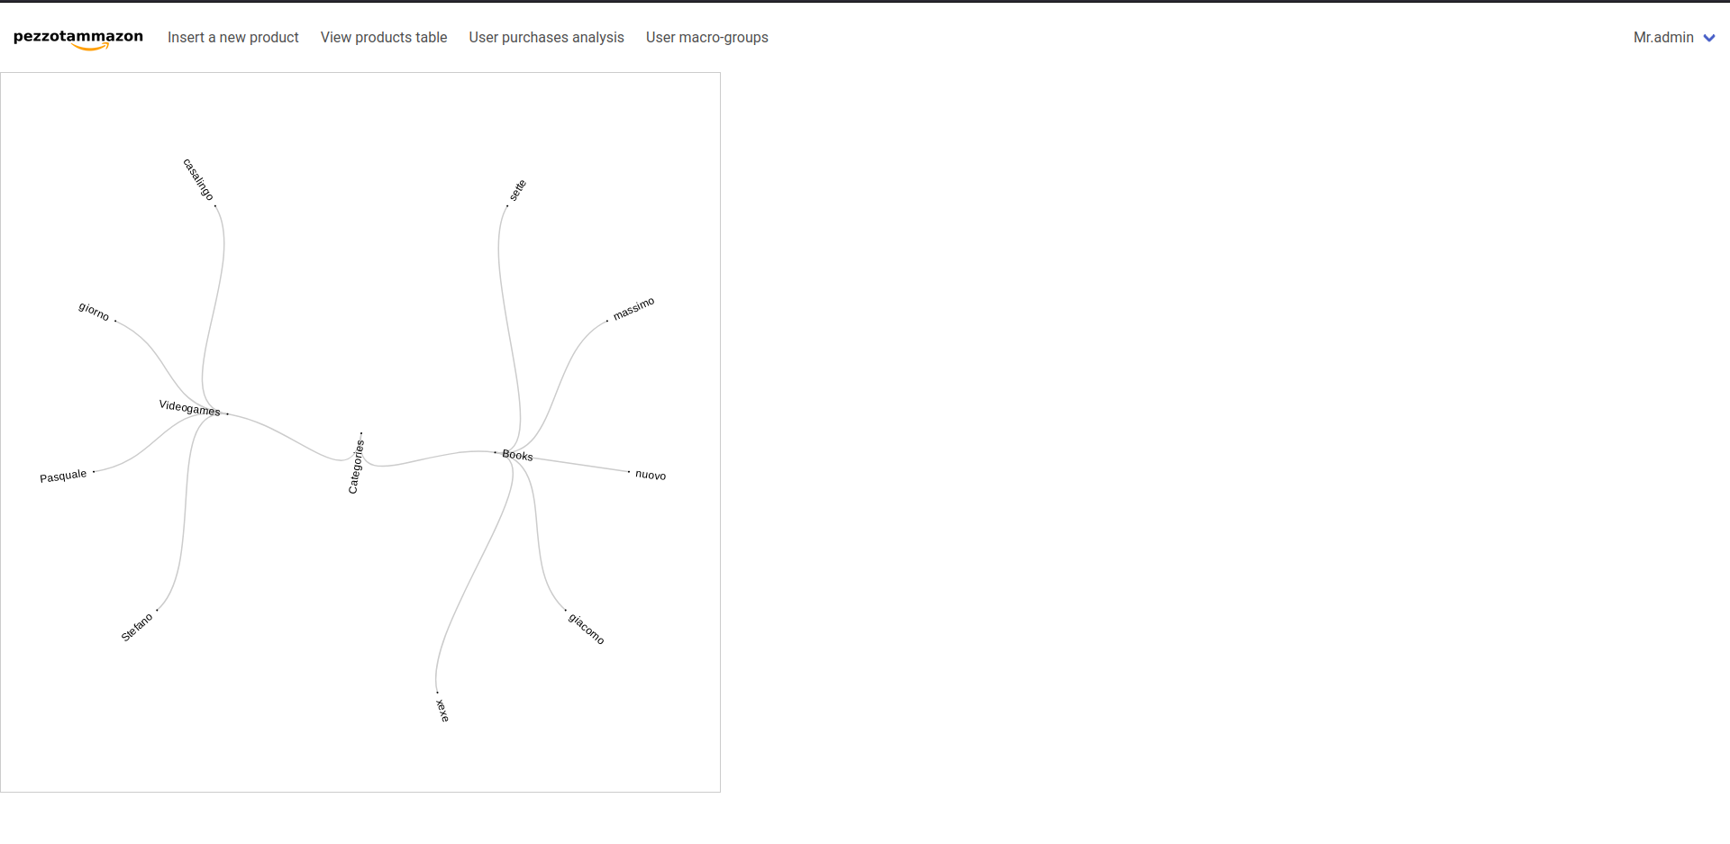
Funzionalità: amministratore
Possibilità di visualizzare gruppi di utenti simili sulla base dei prodotti acquistati

Slide 9

Tecnologie: back-end

Slide 10
Tecnologie: back-end
Java
Jakarta Standard Tag Library (JSTL)
Simple JSON
Apache Tomcat
(ex JavaServer Pages Standard Tag Library)

Slide 11

Tecnologie: database

Slide 12
Tecnologie: front-end
HTML
CSS (Bulma)
Javascript
JQuery
Chart.js
D3.js

Slide 13
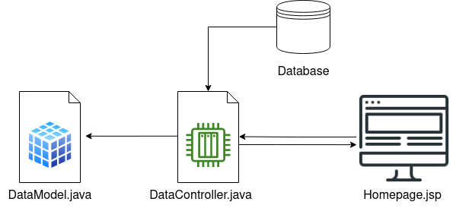
Struttura dell’applicazione
Model-View-Controller

Slide 14
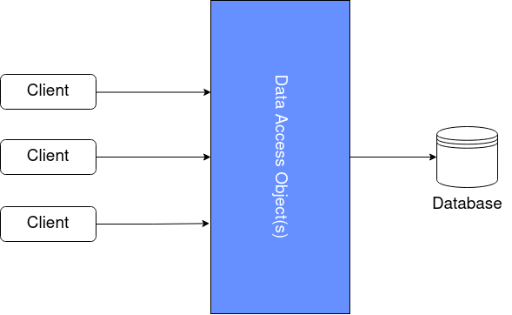
Struttura dell’applicazione
Data Access Object

Slide 15
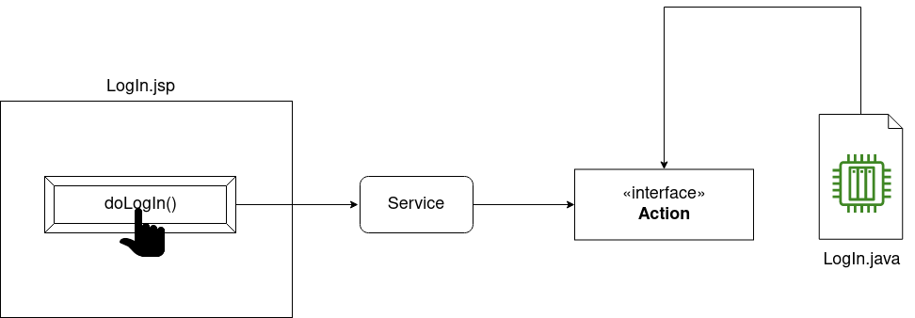
Struttura dell’applicazione
Front Controller (Mediator) per la gestione dell’esecuzione dei servlet

Slide 16
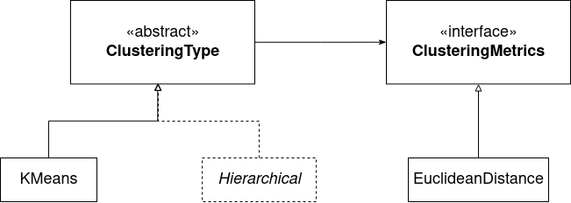
Struttura dell’applicazione
Bridge per la gestione delle operazioni di clustering

Slide 17
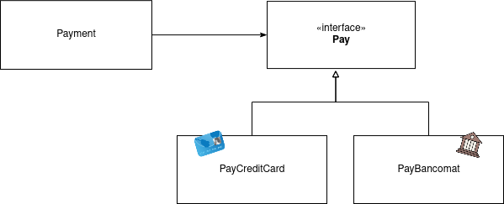
Struttura dell’applicazione
Strategy per il metodo di pagamento

Slide 18
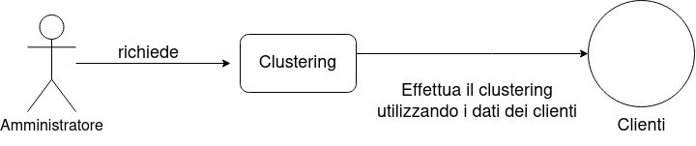
Miglioramenti: proxy
Proxy di caching per le operazioni più complesse (es. clustering)

Slide 19
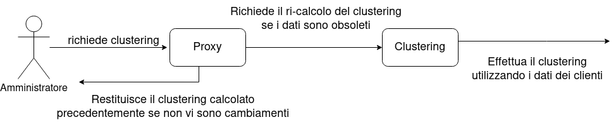
Miglioramenti: proxy
Proxy di caching per le operazioni più complesse (es. clustering)

Slide 20
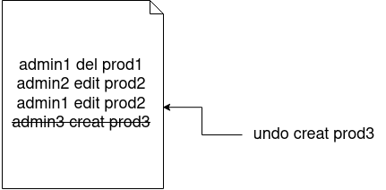
Miglioramenti: command
Command per implementare operazioni di undo nella gestione di inserimento ed eliminazione prodotti

Slide 21
Altri miglioramenti
Migliore gestione della concorrenza sul database, in particolar modo sui prodotti acquistati
Possibilità di aggiungere categorie da interfaccia grafica per gli amministratori

Slide 22
Altri miglioramenti
Archiviazione dei prodotti anziché eliminazione, così da mantenere i dati dei prodotti acquistati dagli utenti persistenti sul database
Possibilità da parte degli utenti di poter modificare o eliminare il proprio profilo sulla piattaforma

Slide 23
Grazie per l’attenzione

